Slide 1
Tiết 15_Bài 15
ĐÔNG MÁU VÀ NGUYÊN TẮC
TRUYỀN MÁU

Slide 2
Bài 15: ĐÔNG MÁU VÀ NGUYÊN TẮC TRUYỀN MÁU
I- Đông máu
- Đọc thông tin SGK/48
- Trả lời các câu hỏi sau

Slide 3
Bài 15: ĐÔNG MÁU VÀ NGUYÊN TẮC TRUYỀN MÁU
Tiết 15_Bài 15: ĐÔNG MÁU VÀ NGUYÊN TẮC TRUYỀN MÁU
I- Đông máu
Câu hỏi
Trả lời
1) Sự đông máu có ý nghĩa gì đối với sự sống của cơ thể?
- Đông máu là một cơ chế bảo vệ cơ thể để chống mất máu
2) Máu không chảy ra khỏi mạch nữa là nhờ đâu?
- Khối máu đông bịt kín vết thương
3) Sự đông máu liên quan tới yếu tố nào của máu?
- Hoạt động của tiểu cầu là chủ yếu

Slide 4
Bài 15: ĐÔNG MÁU VÀ NGUYÊN TẮC TRUYỀN MÁU
I- Đông máu
Tìm từ thích hợp điền vào chỗ trống để hoàn thiện đoạn mô tả cơ chế đông máu sau:
Sự đông máu liên quan đến hoạt động của (1)……………...là chủ yếu. (2) ……………..bị vỡ ra khi va chạm vào vết rách trên thành mạch máu để tạo thành (3) …………………bịt tạm thời vết rách. Giải phóng (4) ………………….. để biến (5) ………………….. ( trong (6) ……………………..) thành (7) ………………….. Tơ máu kết mạng lưới ôm giữ các tế bào máu tạo thành khối máu đông bịt kín vết thương.

Slide 5
Bài 15: ĐÔNG MÁU VÀ NGUYÊN TẮC TRUYỀN MÁU
Tiết 15_Bài 15: ĐÔNG MÁU VÀ NGUYÊN TẮC TRUYỀN MÁU
I- Đông máu
Hồng cầu
Tế bào máu
Bạch cầu
Tiểu cầu
vỡ
enzim
Khối máu đông
Chất sinh tơ máu
Ca²⁺
Tơ máu (fibrin)
Máu lỏng
Huyết tương
Huyết thanh
Sơ đồ cơ chế đông máu

Slide 6
Bài 15: ĐÔNG MÁU VÀ NGUYÊN TẮC TRUYỀN MÁU
Tiết 15_Bài 15: ĐÔNG MÁU VÀ NGUYÊN TẮC TRUYỀN MÁU
I- Đông máu
Tìm từ thích hợp điền vào chỗ trống để hoàn thiện đoạn mô tả cơ chế đông máu sau:
Sự đông máu liên quan đến hoạt động của (1)……………...là chủ yếu. (2) ……………..bị vỡ ra khi va chạm vào vết rách trên thành mạch máu để tạo thành (3) …………………bịt tạm thời vết rách. Giải phóng (4) ………………….. để biến (5) ………………….. ( trong (6) ……………………..) thành (7) ………………….. Tơ máu kết mạng lưới ôm giữ các tế bào máu tạo thành khối máu đông bịt kín vết thương.
tiểu cầu
Tiểu cầu
nút tiểu cầu
enzym
chất sinh tơ máu
huyết tương
tơ máu

Slide 7
Bài 15: ĐÔNG MÁU VÀ NGUYÊN TẮC TRUYỀN MÁU
I- Đông máu
Ở những người có số lượng tiểu cầu quá ít, dưới 35.000/ml máu thì họ sẽ thế nào?
Câu hỏi
Trả lời
4) Tiểu cầu đóng vai trò gì trong quá trình đông máu?
- Bám vào vết rách và bám vào nhau để tạo thành nút tiểu cầu, bịt tạm thời vết rách.
- Giải phóng enzim giúp hình thành búi tơ máu để tạo thành khối máu đông.

Slide 8
Bài 15: ĐÔNG MÁU VÀ NGUYÊN TẮC TRUYỀN MÁU
Tiết 15_Bài 15: ĐÔNG MÁU VÀ NGUYÊN TẮC TRUYỀN MÁU
I- Đông máu
Quá trình đông máu.mp4

Slide 9
Bài 15: ĐÔNG MÁU VÀ NGUYÊN TẮC TRUYỀN MÁU
Bài 15: ĐÔNG MÁU VÀ NGUYÊN TẮC TRUYỀN MÁU
I- Đông máu
- Đông máu: là hiện tượng hình thành khối máu đông hàn kín vết thương.
- Vai trò: Bảo vệ cơ thể chống mất máu khi bị thương chảy máu.

Slide 10
Bài 15: ĐÔNG MÁU VÀ NGUYÊN TẮC TRUYỀN MÁU
I- Đông máu
-Tiểu cầu bám vào vết rách và bám vào nhau để tạo thành nút tiểu cầu, bịt tạm thời vết rách.
- Giải phóng enzim giúp hình thành búi tơ máu để tạo thành khối máu đông.

Slide 11
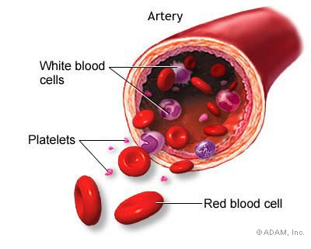
Bài 15: ĐÔNG MÁU VÀ NGUYÊN TẮC TRUYỀN MÁU
MỞ RỘNG
+ Vì sao máu lưu thông trong mạch không bị đông, hễ ra khỏi mạch là đông ngay ?
+ Vận tốc máu chảy trong hệ mạch là đều đặn và ổn định.
+ Mặt trong của hệ mạch rất nhẵn và trơn nên không làm cho tiểu cầu bị vỡ ra để giải phóng các yếu tố đông máu.
+ Một số tế bào còn tiết ra yếu tố chống đông tự nhiên như muối oxalat, xitrat…
Bạch cầu
Tiểu cầu
Hồng cầu

Slide 12
Bài 15: ĐÔNG MÁU VÀ NGUYÊN TẮC TRUYỀN MÁU
I- Đông máu
+ Khi bị chảy máu, vấn đề đầu tiên cần giải quyết là gì ?
- Khi bị chảy máu, phải cầm máu ngay đối với vết thương to chảy nhiều máu; vết thương nhỏ máu có thể tự đông.

Slide 13
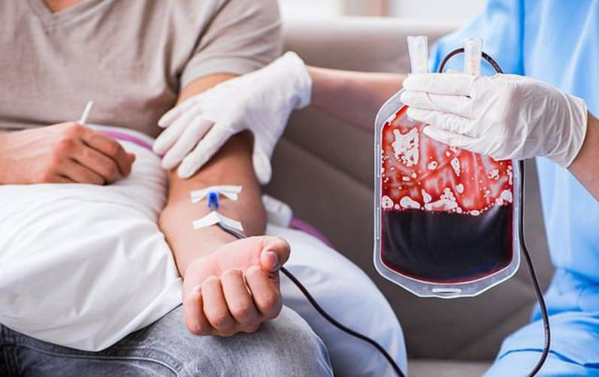
Bài 15: ĐÔNG MÁU VÀ NGUYÊN TẮC TRUYỀN MÁU
Khi bị mất nhiều máu, chúng ta phải làm gì?

Slide 14
Bài 15: ĐÔNG MÁU VÀ NGUYÊN TẮC TRUYỀN MÁU
Tiết 15_Bài 15: ĐÔNG MÁU VÀ NGUYÊN TẮC TRUYỀN MÁU
I- Đông máu
II- Các nguyên tắc truyền máu
1) Các nhóm máu ở người

Slide 15
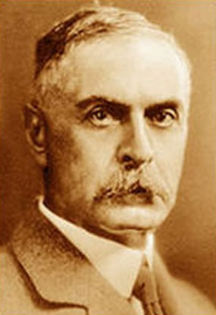
Thí nghiệm của Các Lanstâynơ
Bài 15: ĐÔNG MÁU VÀ NGUYÊN TẮC TRUYỀN MÁU
Tiết 15_Bài 15: ĐÔNG MÁU VÀ NGUYÊN TẮC TRUYỀN MÁU
I- Đông máu
II- Các nguyên tắc truyền máu
1) Các nhóm máu ở người
Các Lanstâynơ (Karl Landsteiner) đã dùng hồng cầu của một người trộn với huyết tương của những người khác và ngược lại, lấy huyết tương của một người trộn với hồng cầu của những người khác.
Nhà sinh học: Các Lanstâynơ

Slide 16
Thí nghiệm Các Lanstaynơ (Kaarl Landsteiner)
Tổng hợp lại : có 4 nhóm máu.
Huyết tương của các nhóm máu (người nhận) | Hồng cầu của các nhóm máu người cho
 | O | A | B | AB
O (α, β)
A (β)
B (α)
AB (0)
Hồng cầu không bị kết dính
Hồng cầu bị kết dính

Slide 17
Bài 15: ĐÔNG MÁU VÀ NGUYÊN TẮC TRUYỀN MÁU
Tiết 15_Bài 15: ĐÔNG MÁU VÀ NGUYÊN TẮC TRUYỀN MÁU
I- Đông máu
II- Các nguyên tắc truyền máu
1) Các nhóm máu ở người
- Quan sát kết quả thí nghiệm phản ứng giữa các nhóm máu (hình 15), để hoàn thành hoạt động 2 trong phiếu học tập:

Slide 18
Bài 15: ĐÔNG MÁU VÀ NGUYÊN TẮC TRUYỀN MÁU
Bắt đầu
1) Các nhóm máu ở người
Hết giờ
Hoạt động 2-Phiếu học tập
Hãy đánh dấu mũi tên để phản ánh mối quan hệ cho và nhận giữa các nhóm máu để không gây kết dính hồng cầu trong sơ đồ:
A A
O O
AB AB
B B

Slide 19
Thí nghiệm Các Lanstaynơ (Kaarl Landsteiner)
Tổng hợp lại : có 4 nhóm máu.
Huyết tương của các nhóm máu (người nhận) | Hồng cầu của các nhóm máu người cho
 | O | A | B | AB
O (α, β)
A (β)
B (α)
AB (0)
Hồng cầu không bị kết dính
Hồng cầu bị kết dính

Slide 20
Bài 15: ĐÔNG MÁU VÀ NGUYÊN TẮC TRUYỀN MÁU
1) Các nhóm máu ở người
A A
O O
AB AB
B B
Sơ đồ mối quan hệ giữa cho và nhận
các nhóm máu

Slide 21
Bài 15: ĐÔNG MÁU VÀ NGUYÊN TẮC TRUYỀN MÁU
Tiết 15_Bài 15: ĐÔNG MÁU VÀ NGUYÊN TẮC TRUYỀN MÁU
I- Đông máu
II- Các nguyên tắc truyền máu
1) Các nhóm máu ở người
- Ở người có 4 nhóm máu : O, A, B, AB.
- Sơ đồ mối quan hệ cho và nhận giữa các nhóm máu:
A A
O O
AB AB
B B

Slide 22
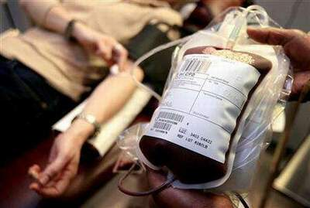
Bài 15: ĐÔNG MÁU VÀ NGUYÊN TẮC TRUYỀN MÁU
Truyền máu cần tuân thủ những nguyên tắc nào để không gây ra tai biến?

Slide 23
Bài 15: ĐÔNG MÁU VÀ NGUYÊN TẮC TRUYỀN MÁU
Tiết 15_Bài 15: ĐÔNG MÁU VÀ NGUYÊN TẮC TRUYỀN MÁU
I- Đông máu
II- Các nguyên tắc truyền máu
1) Các nhóm máu ở người
2) Các nguyên tắc cần tuân thủ khi truyền máu

Slide 24
Câu hỏi
Trả lời
1) Máu có cả kháng nguyên A và B có thể truyền cho người có nhóm O được không? Vì sao?
- Không được, vì bị kết dính hồng cầu
2) Máu không có kháng nguyên A và B có thể truyền cho người có nhóm máu O được không? Vì sao?
- Được, vì không bị kết dính hồng cầu.
3) Máu có nhiễm các tác nhân gây bệnh (virut viêm gan B, virut HIV...) có thể truyền cho người khác được không? Vì sao?
- Không được, vì sẽ gây nhiễm các bệnh này cho người được truyền máu

Slide 25
Bài 15: ĐÔNG MÁU VÀ NGUYÊN TẮC TRUYỀN MÁU
Tiết 15_Bài 15: ĐÔNG MÁU VÀ NGUYÊN TẮC TRUYỀN MÁU
I- Đông máu
II- Các nguyên tắc truyền máu
1) Các nhóm máu ở người
2) Các nguyên tắc cần tuân thủ khi truyền máu
- Khi truyền máu cần xét nghiệm trước để :
+ Truyền nhóm máu phù hợp đảm bảo hồng cầu người cho không bị ngưng kết trong máu người nhận gây tắc mạch
+ Truyền máu không có mầm bệnh .
Trước khi truyền máu cần phải làm gì?

Slide 26
Bài 15: ĐÔNG MÁU VÀ NGUYÊN TẮC TRUYỀN MÁU
II- Các nguyên tắc truyền máu
Bài tập vận dụng
Trong một gia đình người bố có nhóm máu A, người mẹ có nhóm máu O, người con trai có nhóm máu A.
Người con trai bị tai nạn giao thông mất rất nhiều máu, cần truyền máu gấp. Vậy ai là người trong gia đình có thể truyền máu?

Slide 27
LUYỆN TẬP
TRÒ CHƠI Ô CHỮ
TRÒ CHƠI Ô CHỮ
1
H | Ồ | N | G | C | Ầ | U
H
2
T | I | Ể | U | C | Ầ | U
I
3
Ế
H | U | Y | Ế | T | T | Ư | Ơ | N | G
4
K | H | Á | N | G | N | G | U | Y | Ê | N
N
Đ | Ô | N | G | M | Á | U
5
M
Á
6
K | H | Á | N | G | T | H | Ể
7
B | Ạ | C | H | C | Ầ | U
U
Ngày 7/4 là ngày hiến máu nhân đạo ở Việt Nam.
Hàng 7: Có 7 chữ cái
Tên một loại tế bào máu tham gia bảo vệ cơ thể khi vi khuẩn, vi rút xâm nhập vào.
Hàng 1: Có 7 chữ cái
Đây là môt loại tế bào máu chứa huyết sắc tố Hb tạo màu đỏ cho máu, có chức năng vận chuyển O2, CO2
Hàng 2: Có 7 chữ cái
Đây là một loại tế bào máu khi vỡ giải phóng ra enzim làm chất sinh tơ máu biến thành tơ máu
Hàng 6: Có 8 chữ cái
Tên một thành phần có trong huyết tương gây kết dính kháng nguyên tương ứng trên hồng cầu.
Hàng 5: Có 7 chữ cái
Đây là hiện tượng máu chảy ra khỏi mạch vón lại thành cục
Hàng 3: Có 10 chữ cái
Đây là một thành phần máu có 90% là nước, 10% là các chất khác: chất dinh dưỡng, kháng thể......
Hàng 4: Có 11 chữ cái
Tên một thành phần có trên hồng cầu dựa vào sự có măt của nó để xác định nhóm máu

Slide 28
Phóng sự: Người hiến máu nhiều nhất tại TPHCM

Slide 29
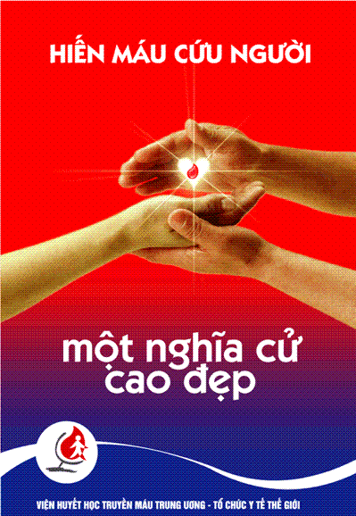

Slide 30
Hướng dẫn về nhà
Học bài và trả lời các câu hỏi SGK trang 50
Đọc mục “Em có biết”.
Chuẩn bị lệnh  bài 16: Tuần hoàn máu và lưu thông bạch huyết.

Slide 31
Bài tập vận dụng
Lấy máu của 4 bạn Trung, Hùng, Dũng, Long mỗi ngươi một nhóm máu khác nhau. Rồi tách ra thành các phần riêng biệt (huyết tương và hồng cầu). Sau đó cho hồng cầu và huyết tương của các bạn trộn lẫn với nhau, ta thu được kết quả sau:
 | Trung | Hùng | Dũng | Long
Trung | - | - | - | -
Hùng | + | - | + | +
Dũng | + | - | - | +
Long | + | - | + | -
Huyết tương
Em hãy xác định nhóm máu của 4 bạn trên?
Nếu bạn Long bị mất máu, cần phải truyền thì bạn nào có thể cho bạn Long máu? Vì sao?
Hồng cầu
Ghi chú: Dấu + hồng cầu bị ngưng kết
Dấu – hồng cầu không bị ngưng kết

